Slide 1
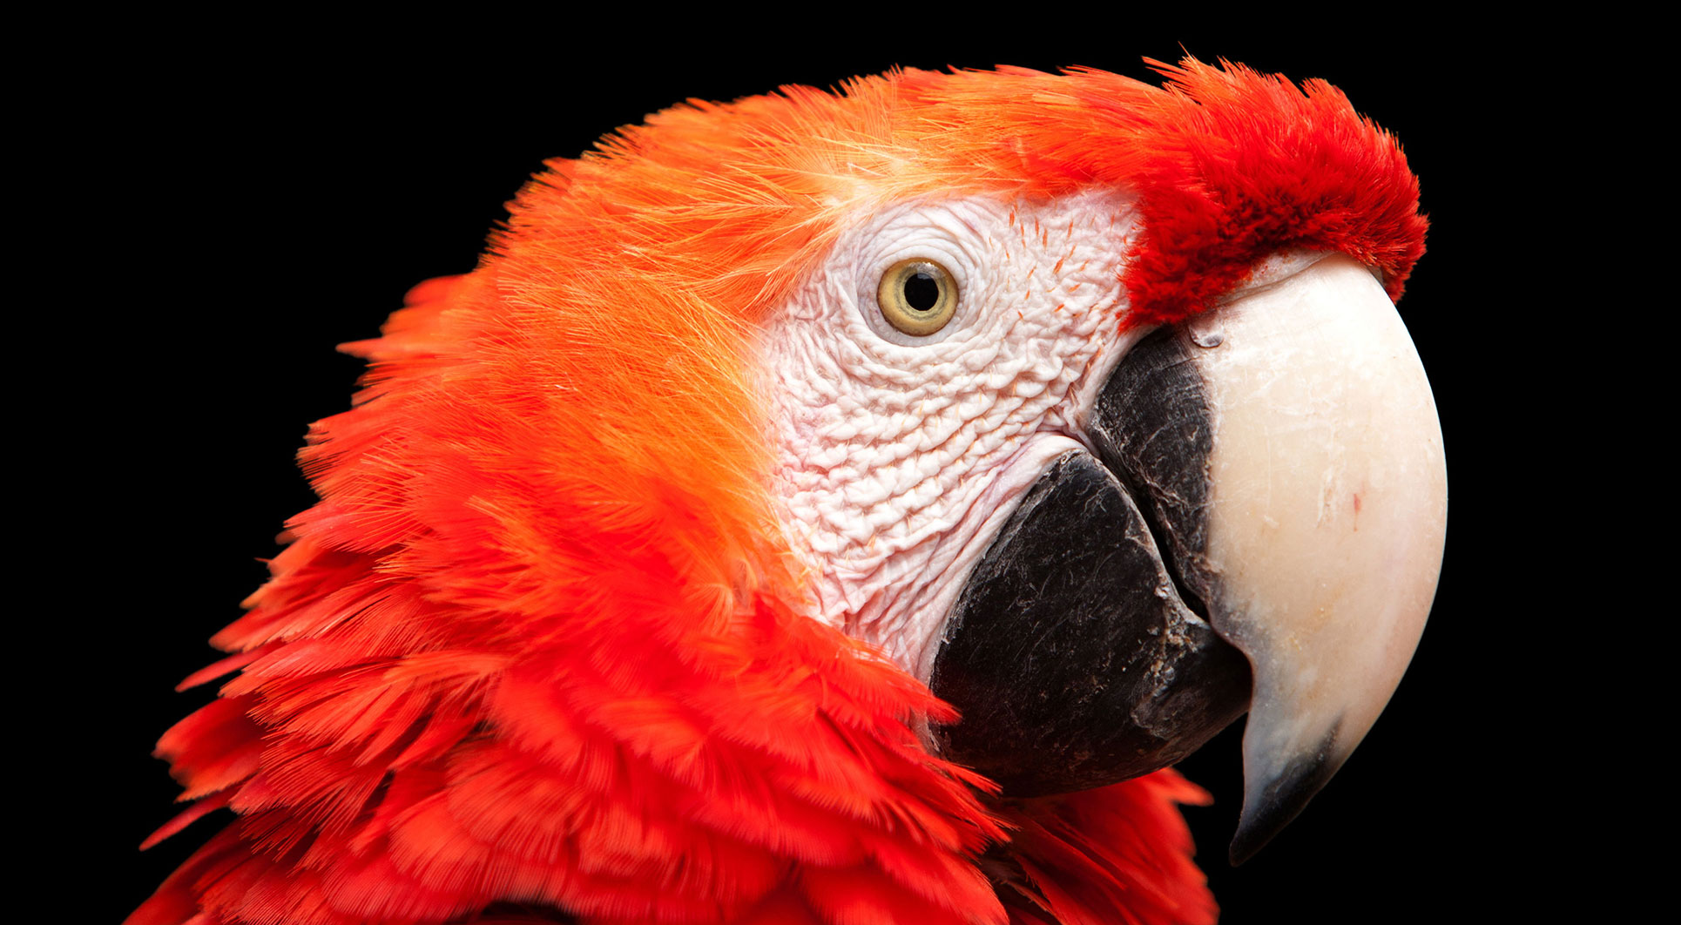
9.4 事件循环
《Python青少年趣味编程》
小牛叔出品

Slide 2
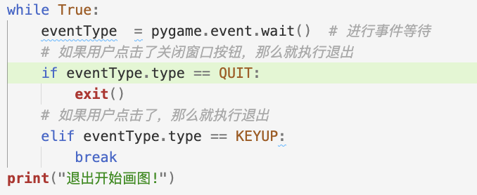
1、wait() 等待事件

Slide 3
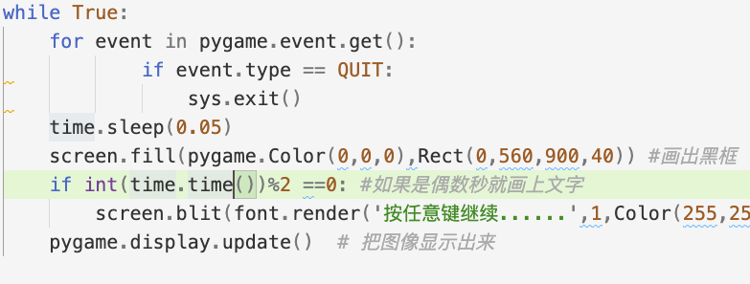
2、事件循环

Slide 4
3、事件类型
事件 | 产生途径 | 参数
QUIT | 用户按下关闭按钮 | none
ATIVEEVENT | Pygame被激活或者隐藏 | gain, state
KEYDOWN | 键盘被按下 | unicode, key, mod
KEYUP | 键盘被放开 | key, mod
MOUSEMOTION | 鼠标移动 | pos, rel, buttons
MOUSEBUTTONDOWN | 鼠标按下 | pos, button
MOUSEBUTTONUP | 鼠标放开 | pos, button
JOYAXISMOTION | 游戏手柄(Joystick or pad)移动 | joy, axis, value
JOYBALLMOTION | 游戏球(Joy ball)?移动 | joy, axis, value
JOYHATMOTION | 游戏手柄(Joystick)?移动 | joy, axis, value
JOYBUTTONDOWN | 游戏手柄按下 | joy, button
JOYBUTTONUP | 游戏手柄放开 | joy, button
VIDEORESIZE | Pygame窗口缩放 | size, w, h
VIDEOEXPOSE | Pygame窗口部分公开(expose)? | none
USEREVENT | 触发了一个用户事件 | code

Slide 5
4、主程序
# 切换当前文件夹到files文件夹
FILE_PATH = os.path.join(os.path.dirname(__file__), 'files')
os.chdir(FILE_PATH)
# 初始化pygame,为使用硬件做准备
pygame.init()
# 创建了一个窗口
screen = pygame.display.set_mode((900, 600))
pygame.display.set_caption("Joe的贪吃蛇游戏") # 设置窗口标题
start()

Slide 6
5、开机画面
def start():
# 加载图像
background = pygame.image.load('snake_start.png')
# 开始不停地进行图像循环
screen.blit(background,[0,0]) # 把背景图画到0。0开始的坐标点上去
font = pygame.font.SysFont('songtittc',16)
while True:
for event in pygame.event.get():
if event.type == QUIT:
sys.exit()
if event.type == KEYDOWN:
return
time.sleep(0.05)
screen.fill(pygame.Color(0,0,0),Rect(0,560,900,40)) #画出黑框
if int(time.time())%2 ==0: #如果是偶数秒就画上文字
screen.blit(font.render('按任意键继续......',1,Color(255,255,255)),[200,565])
pygame.display.update() # 把图像显示出来

